Slide 1


国家中小学课程资源
实验：练习使用多用电表
年 级：高二 | 学 | 科：物理（人教版）
主讲人：韩立新 | 学 | 校：北京师范大学第二附属中学

Slide 2
实验：练习使用多用电表
年 级：高二 | 学 | 科：物理（人教版）
主讲人：韩立新 | 学 | 校：北京师范大学第二附属中学

Slide 3
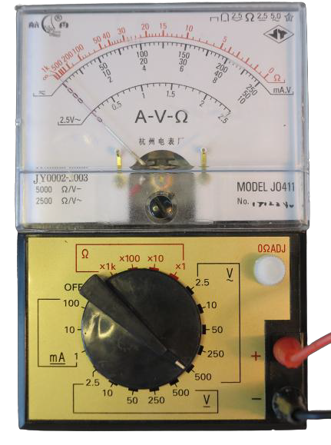
多用电表是一种多功 能仪表，简单的多用 电表可用来测量直流 电流、直流电压、交 变电流、交变电压以 及电阻。

Slide 4
认识多用电表
一

Slide 5
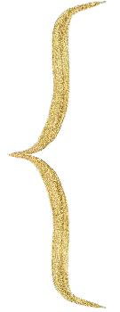
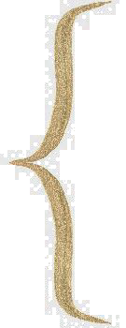
认识多用电表
表盘
选择开关

Slide 6
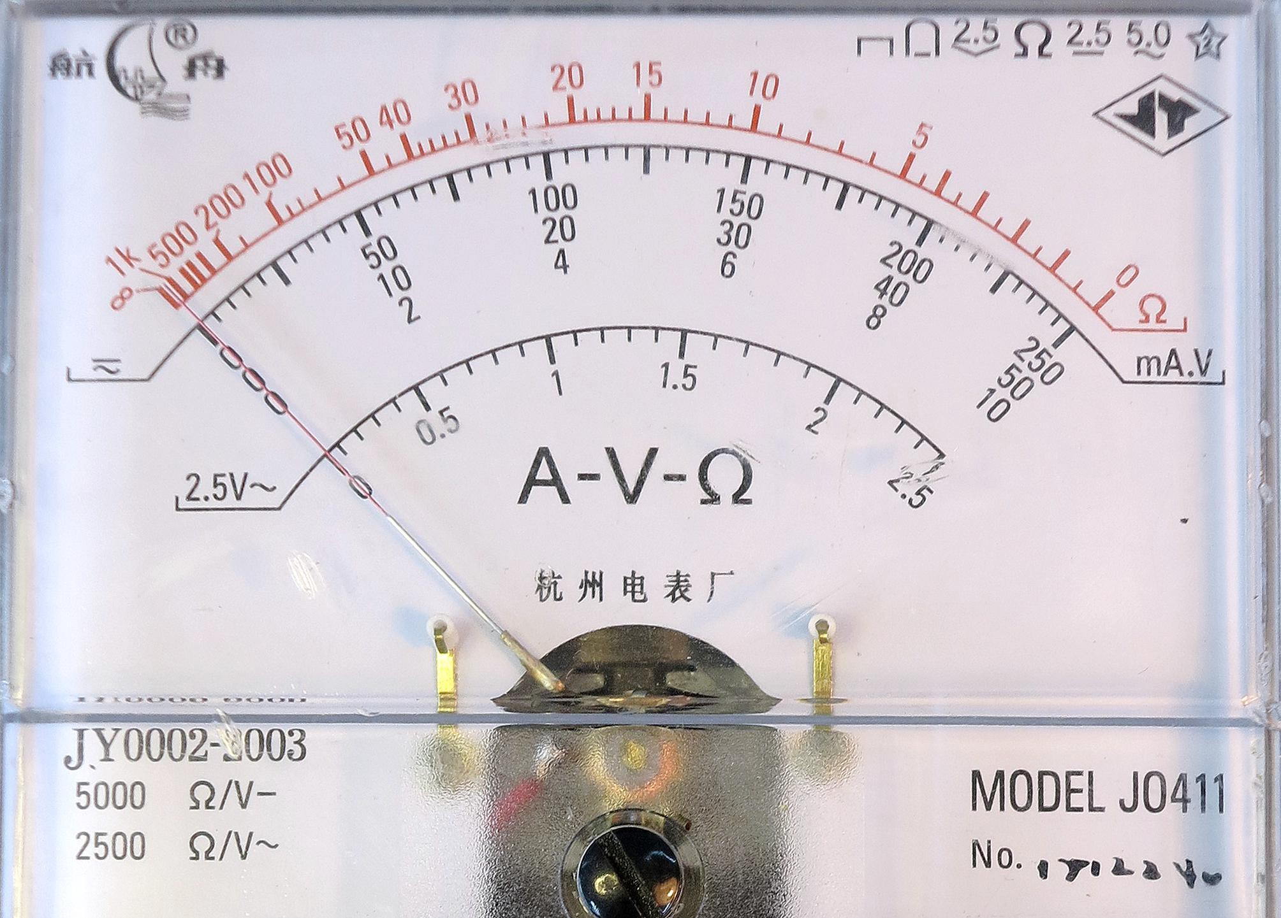
表 盘
电阻的刻度线
直流电流、电压的 刻度线
交变电压2.5V的 刻度线
指针定位螺丝

Slide 7
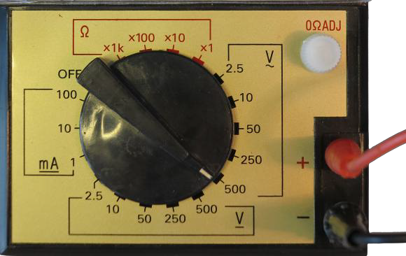
选择开关
欧姆调零旋钮
表笔
选择开关

Slide 8
使用多用电表
二

Slide 9
使用多用电表
1
使用前应该调整指针定位螺丝，使指针指到零刻度。
2
使用时，应先将选择开关旋转到与被测物理量对应
的位置上并选择合适的量程。
3
不使用的时候应该把选择开关旋转到OFF 位置。

Slide 10
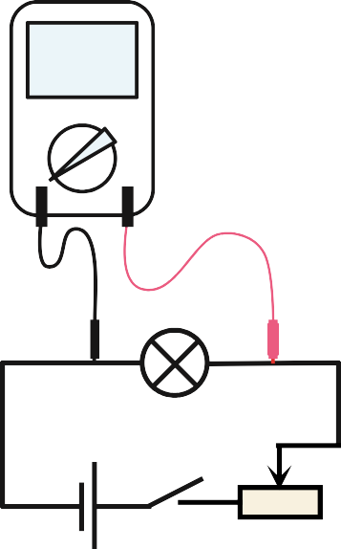
测量小灯泡的电压
12V 0.1A
10V
50Ω 1.5A

Slide 11
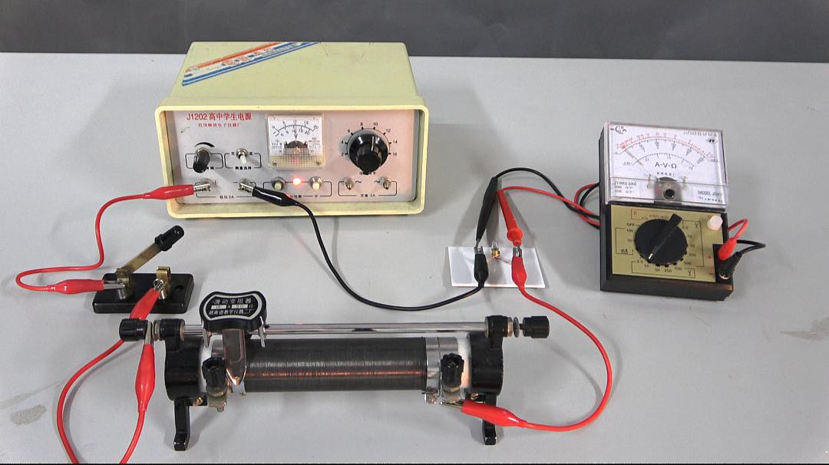
测量小灯泡的电压

Slide 12
测量小灯泡的电压
测量前做好下面两项准备：
（1）将多用电表的选择开关旋至直流电压挡，要 选择大于小灯泡两端电压估计值的量程。

Slide 13
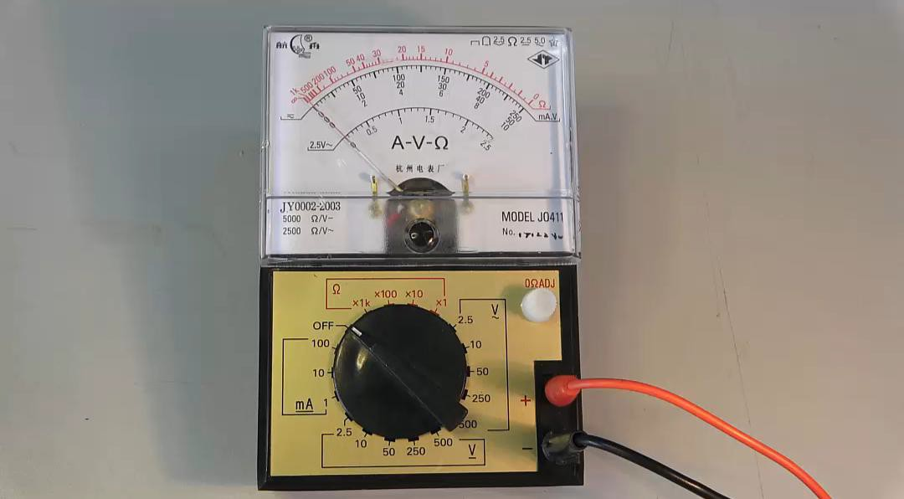

Slide 15
测量小灯泡的电压
测量前做好下面两项准备：
将多用电表的选择开关旋至直流电压挡，要 选择大于小灯泡两端电压估计值的量程。
多用电表与小灯泡并联测电压，注意红表笔 与灯泡的高电势端连接，这样才能保证电流从红表 笔流入电表。

Slide 16
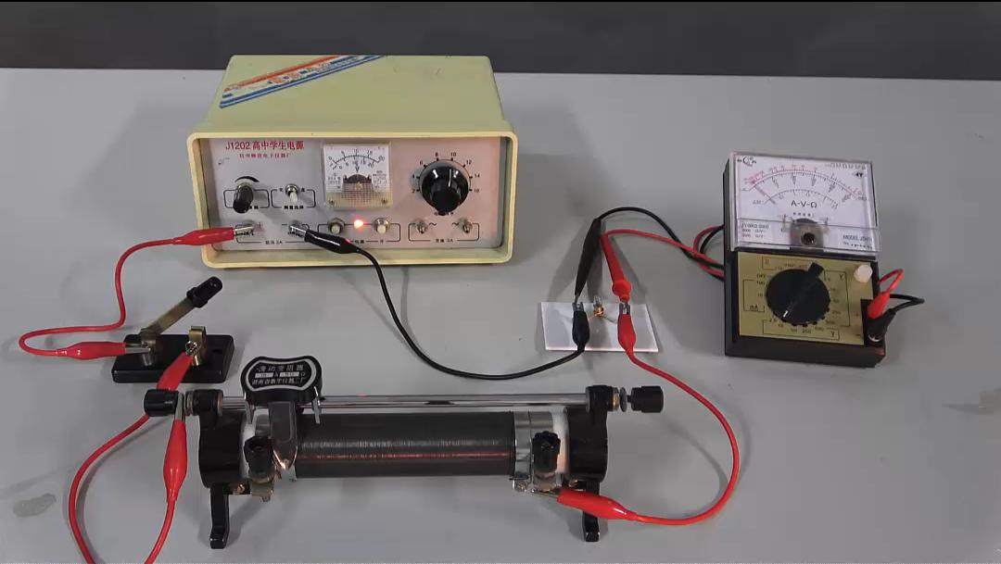
视频：
电压减大，灯泡变亮； 某个状态下，读数。
改变滑片的位置，观察小灯泡的发光情况。
读数：U= V。( 10 V挡）

Slide 17
视频：
电压减大，灯泡变亮； 某个状态下，读数。
1.改变滑片的位置，观察小灯泡的发光情况。
2.读数：U= 9.4 V。( 10 V挡）

Slide 18
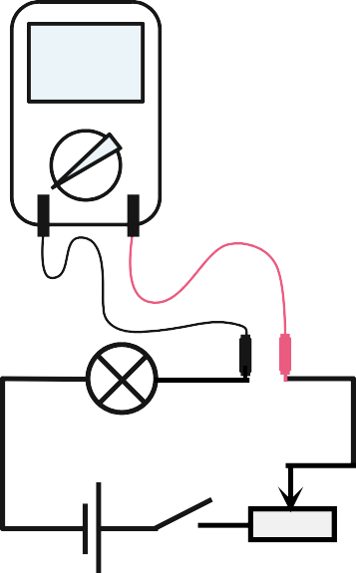
测量通过小灯泡的电流

Slide 19
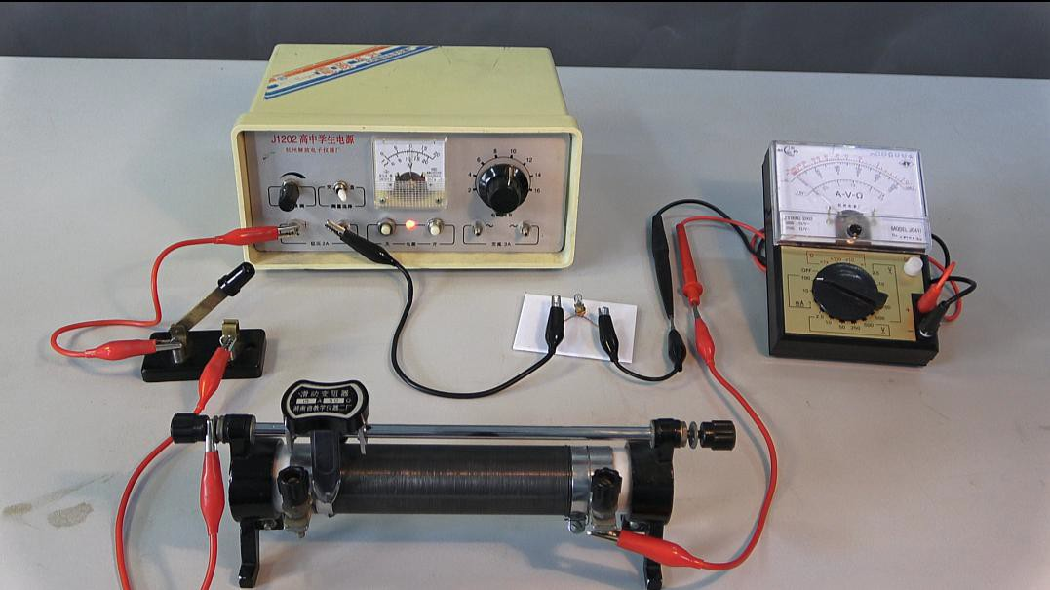
测量通过小灯泡的电流

Slide 20
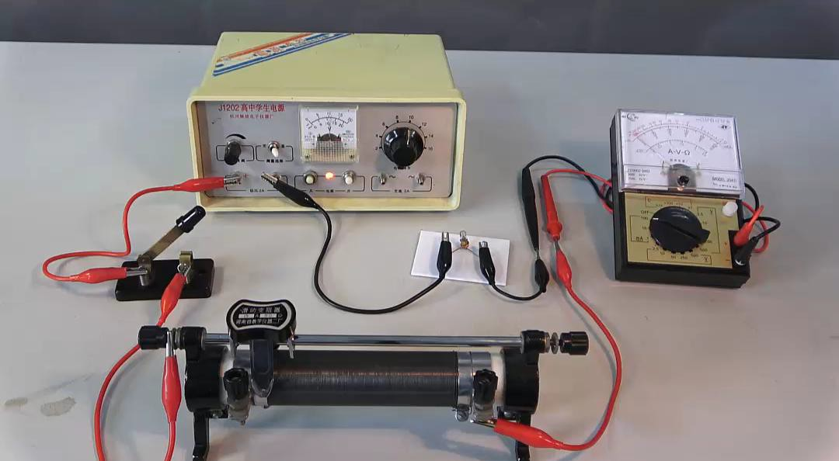
视频：
某个状态下，电流读数；
通过小灯泡的电流 I = mA。( 100 mA挡）

Slide 21
视频：
某个状态下，电流读数；
通过小灯泡的电流 I = 90 mA。( 100 mA挡）

Slide 22
测量电阻

Slide 23
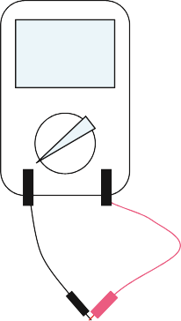
注意事项：
（1）测量电阻之前应该先把两支表笔直接接触， 调整“欧姆调零”旋钮，使指针指向“0 ”欧姆。

Slide 24
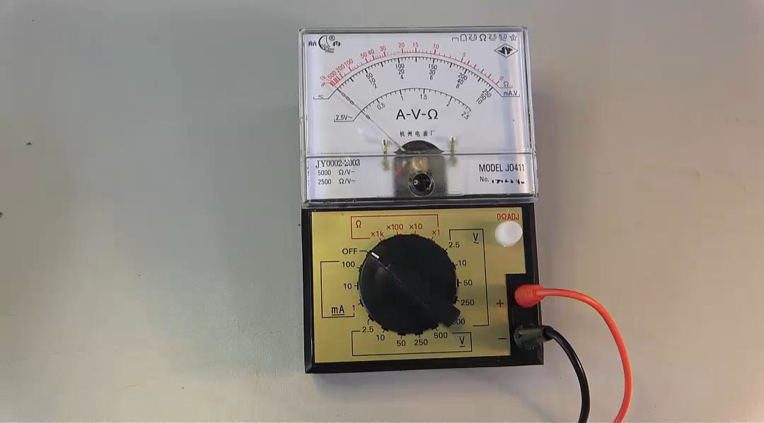
视频：欧姆调零。
欧姆调零

Slide 25
视频：欧姆调零。
欧姆调零

Slide 26
注意事项：
测量电阻之前应该先把两支表笔直接接触， 调整“欧姆调零”旋钮，使指针指向“0 ”欧姆。
应该选择适当倍率的欧姆挡，使测量时表 针落在刻度盘的中间区域。

Slide 27
使用多用电表
测量对象 | 电阻值 R
定值电阻
小灯泡
人体
二极管 | 正向： 反向：

Slide 28
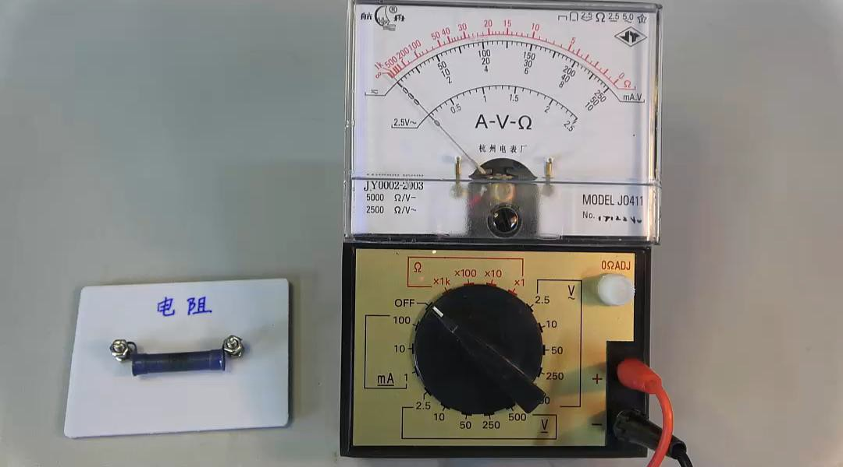
视频：
测定值电阻、小灯泡、人体、二极管的电阻
。
测量阻值

Slide 29
视频：
测定值电阻、小灯泡、人体、二极管的电阻
。
测量阻值

Slide 30
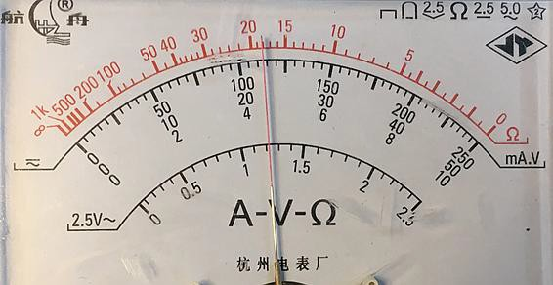

×1k 挡
定值电阻的阻值：R= 18 kΩ 。

Slide 31
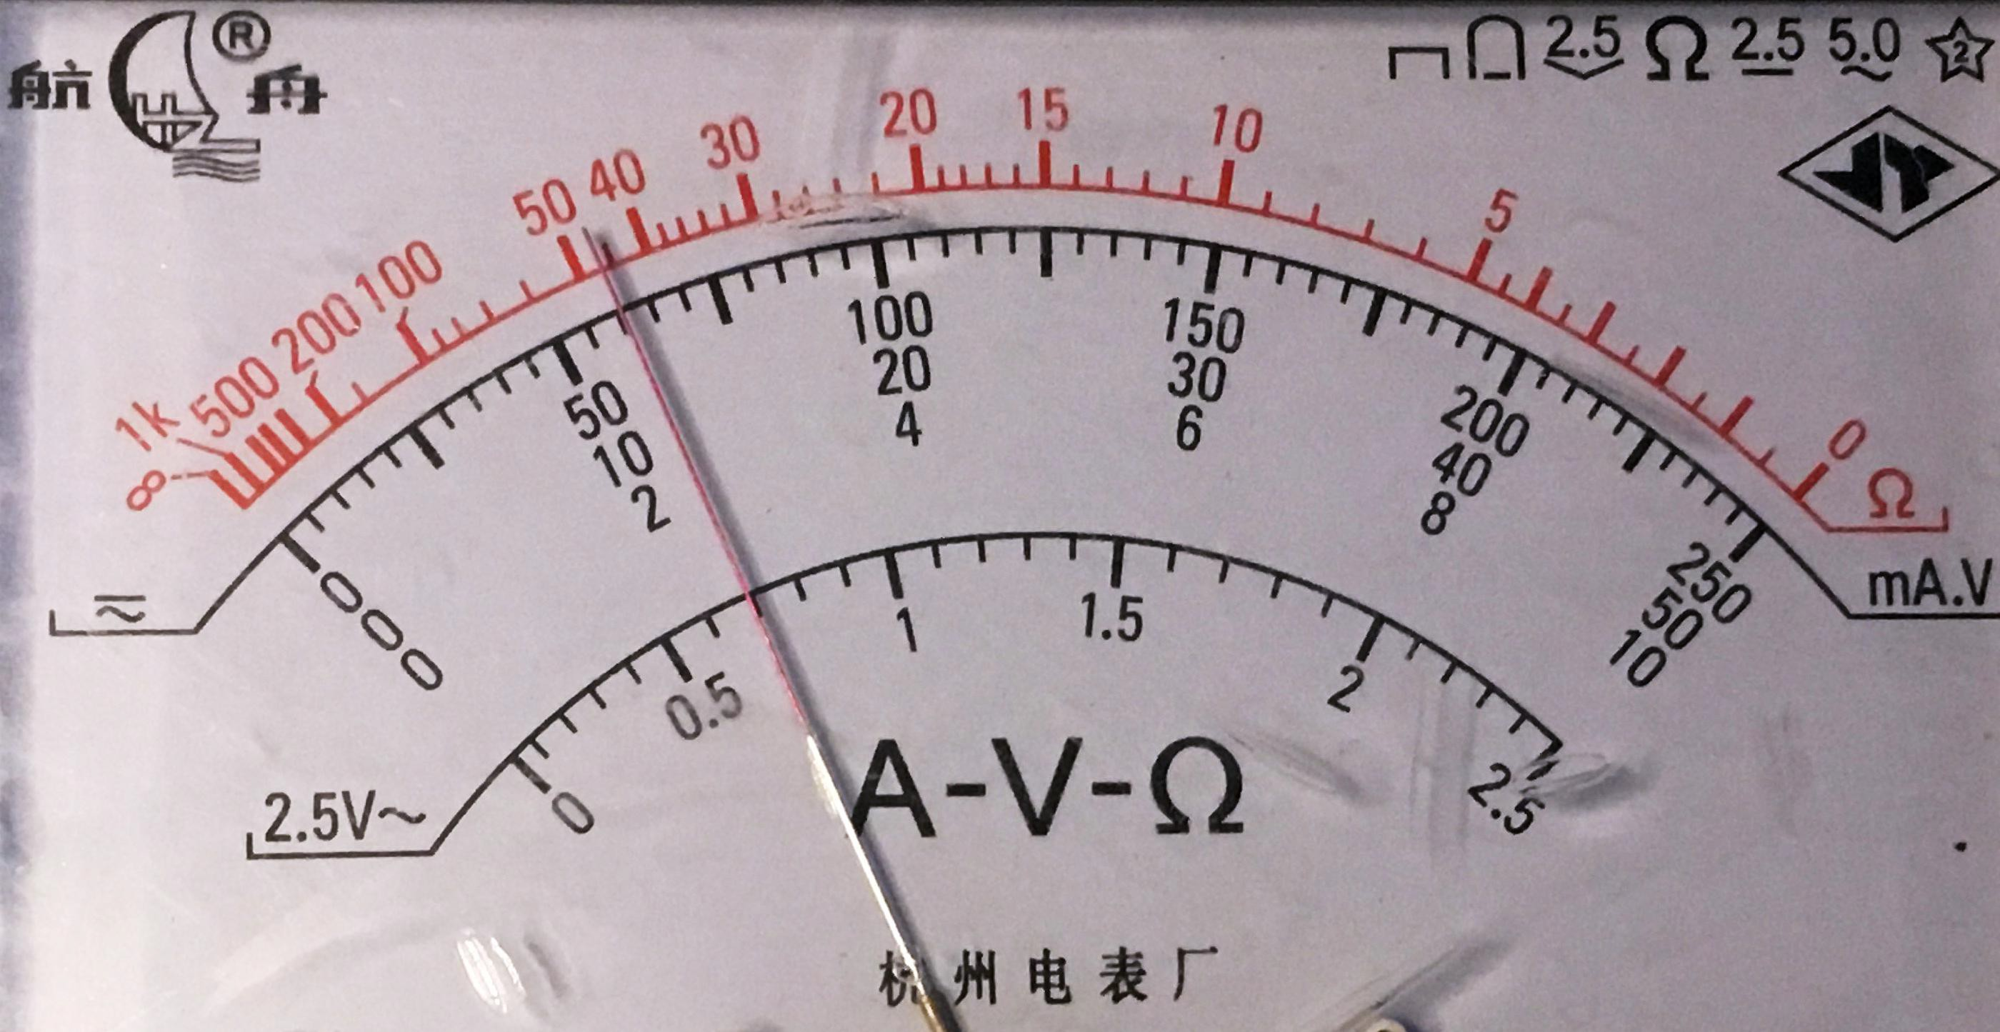

×1 挡
小灯泡的电阻：R= 47 Ω 。

Slide 32
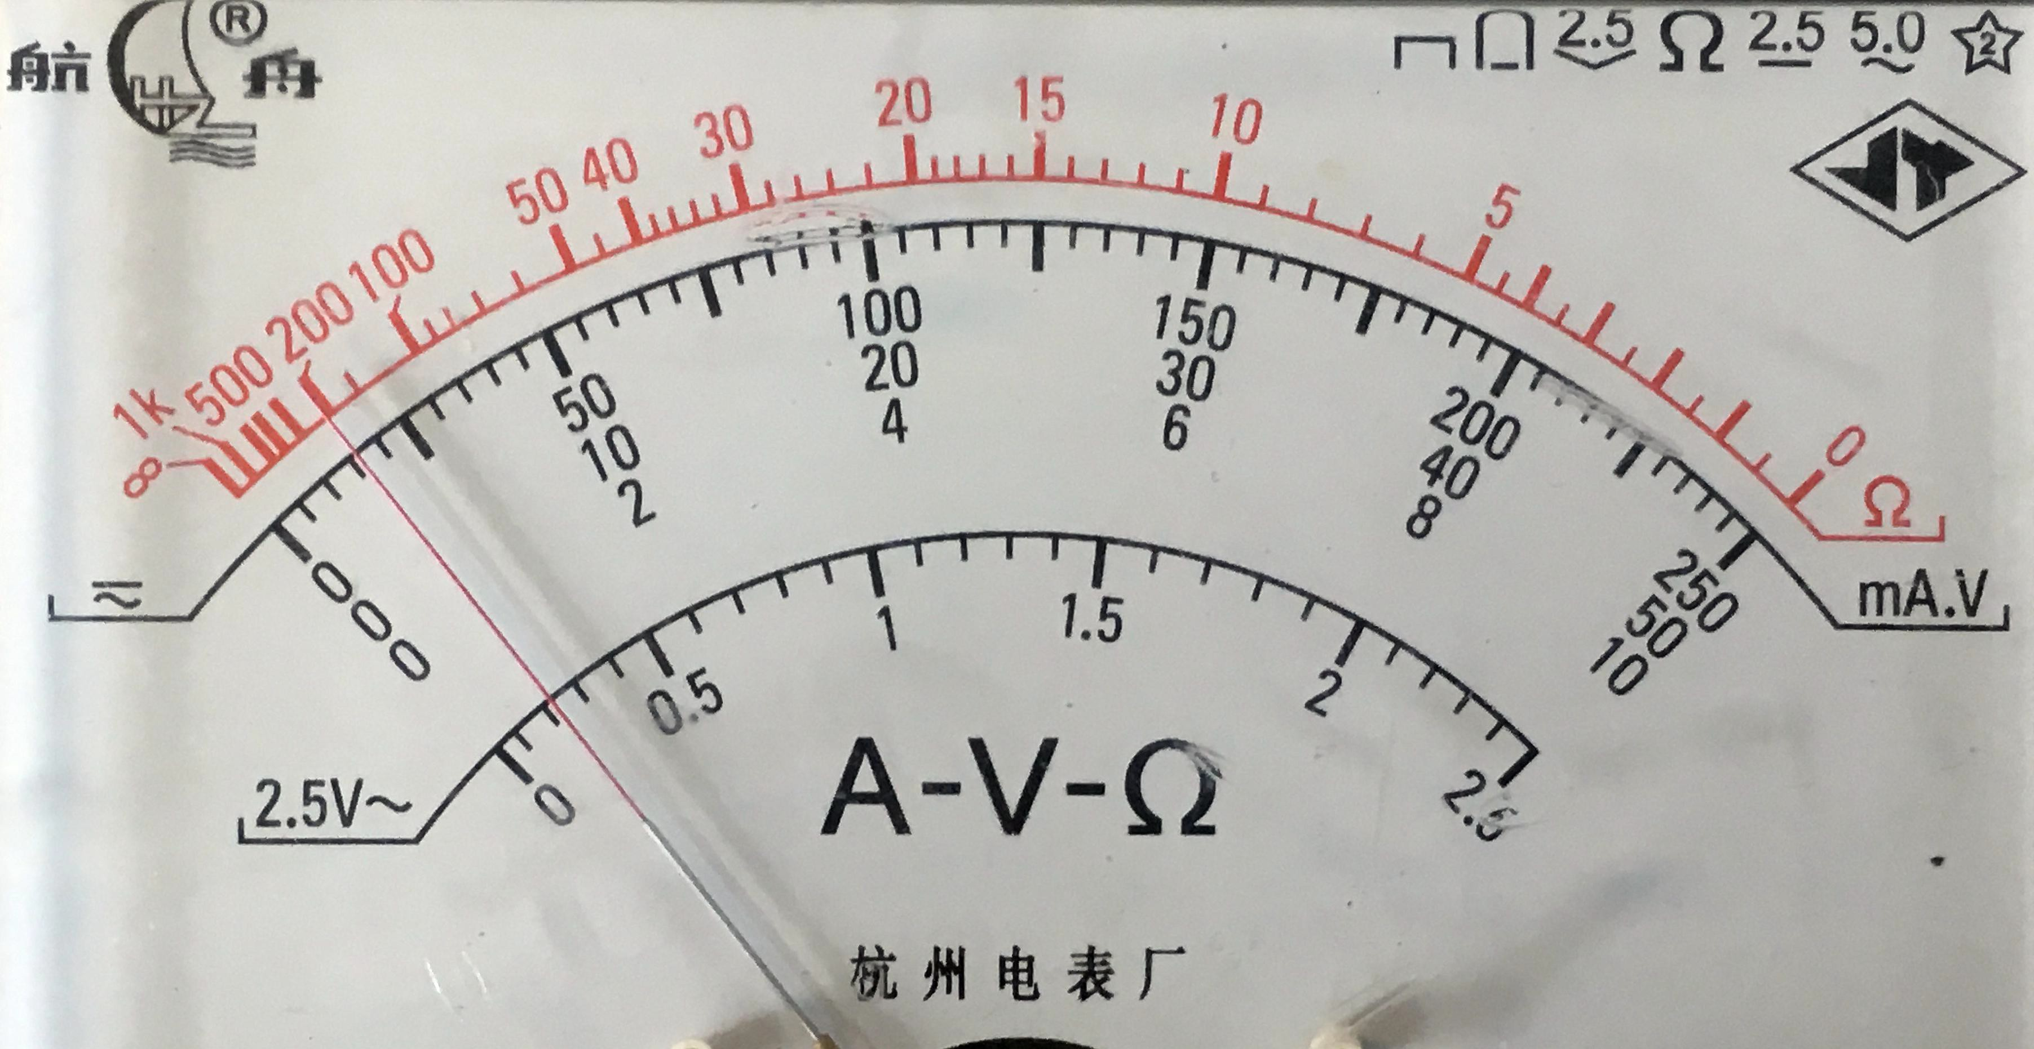

×1k 挡
人体的电阻：R= 200 kΩ 。

Slide 33
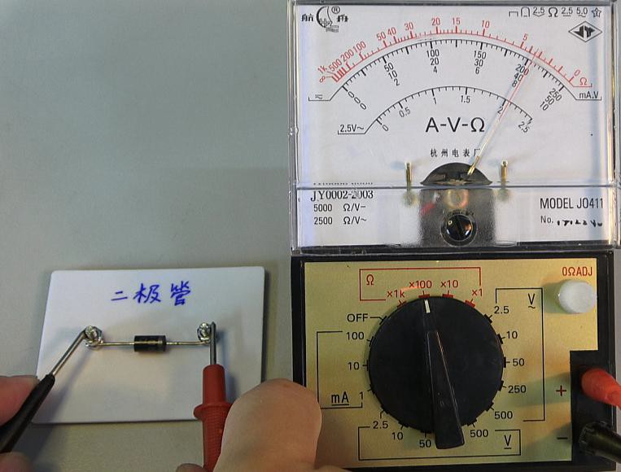
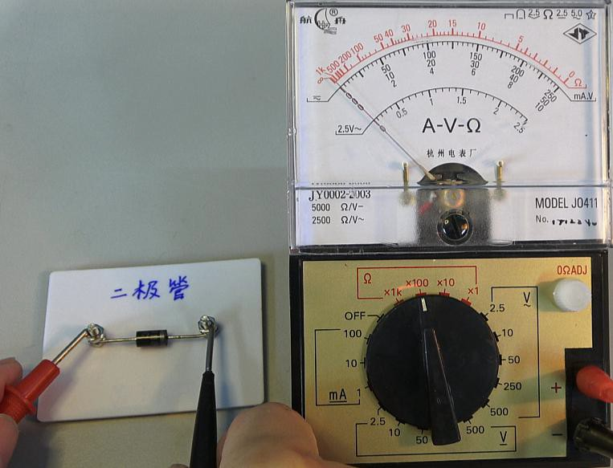
测二极管的电阻

Slide 34
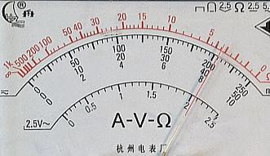
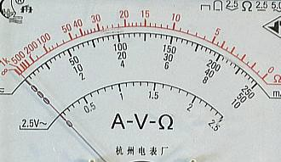


×100 挡 ×1k 挡
_{二极管的电阻：R=} 3.5× 10² Ω 。（正向电阻）
R 大于1000 kΩ 。（反向电阻）

Slide 35
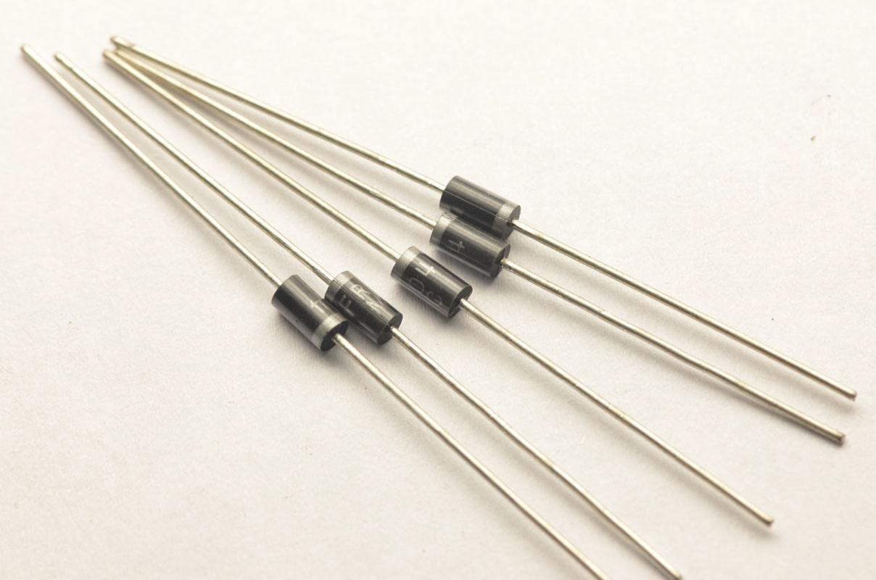


+
−
某种型号的二极管
二极管的符号

Slide 36
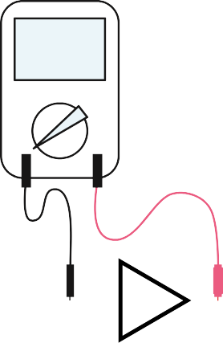
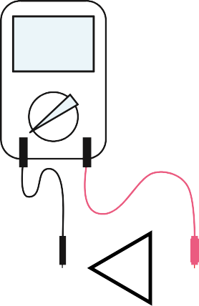
测二极管正向电阻 测二极管反向电阻
二极管具有单向导电性

Slide 37
使用多用电表
测量对象 | 电阻值 R
定值电阻 | 18 kΩ
小灯泡 | 47 Ω
人体 | 200 kΩ
二极管 | 正向：3.5× 10² Ω 反向：大于1000 kΩ

Slide 38
注意事项：
测量电阻之前应该先把两支表笔直接接触， 调整“欧姆调零”旋钮，使指针指向“0 ”欧姆。
应该选择适当倍率的欧姆挡，使测量时表 针落在刻度盘的中间区域。
人手不能同时接触电阻和两表笔的金属部 分。测量电阻时，必须要把电阻从电路中断开，不 能在电路接通时测量。

Slide 39
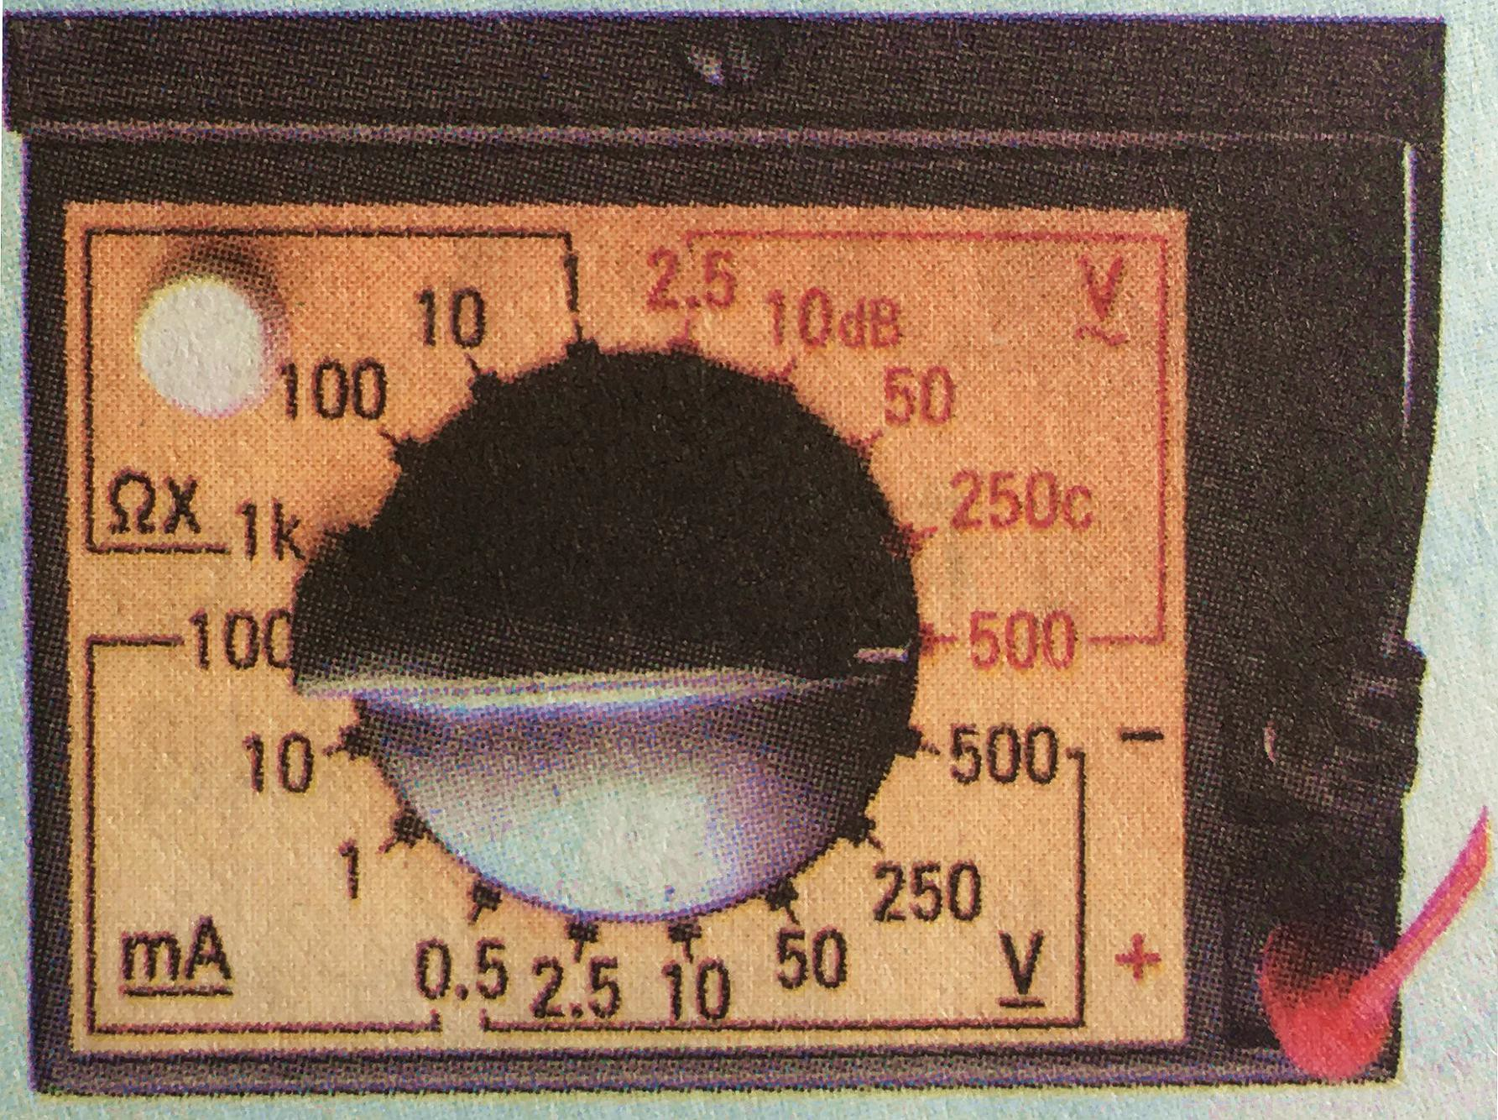
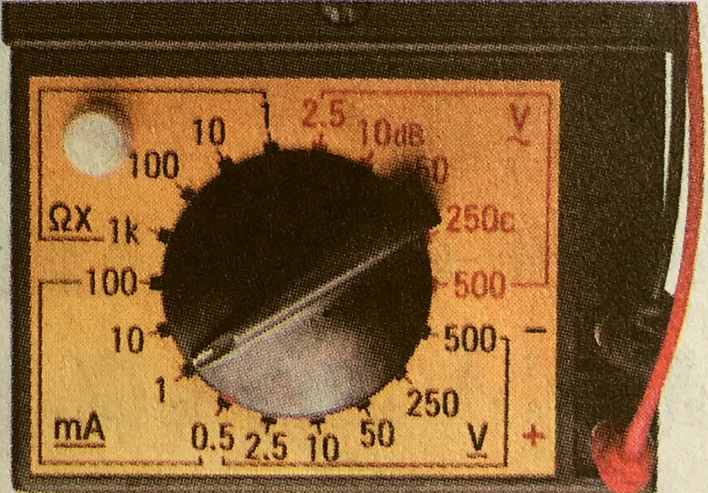
想一想
有的多用电表的选择开关没有
“OFF”挡。两位同学用过多 用电表以后，分别把选择开关 放在右图所示的位置。你认为 谁的做法符合规范？不规范的 做法可能会有什么风险？

Slide 40
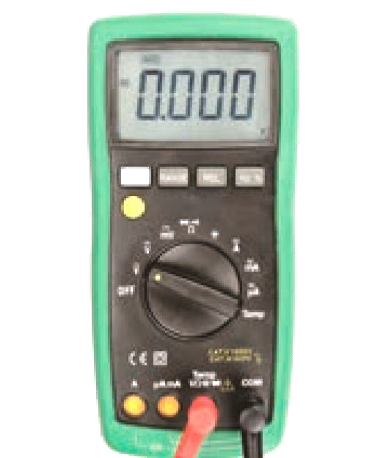
指针式
数字式

Slide 41
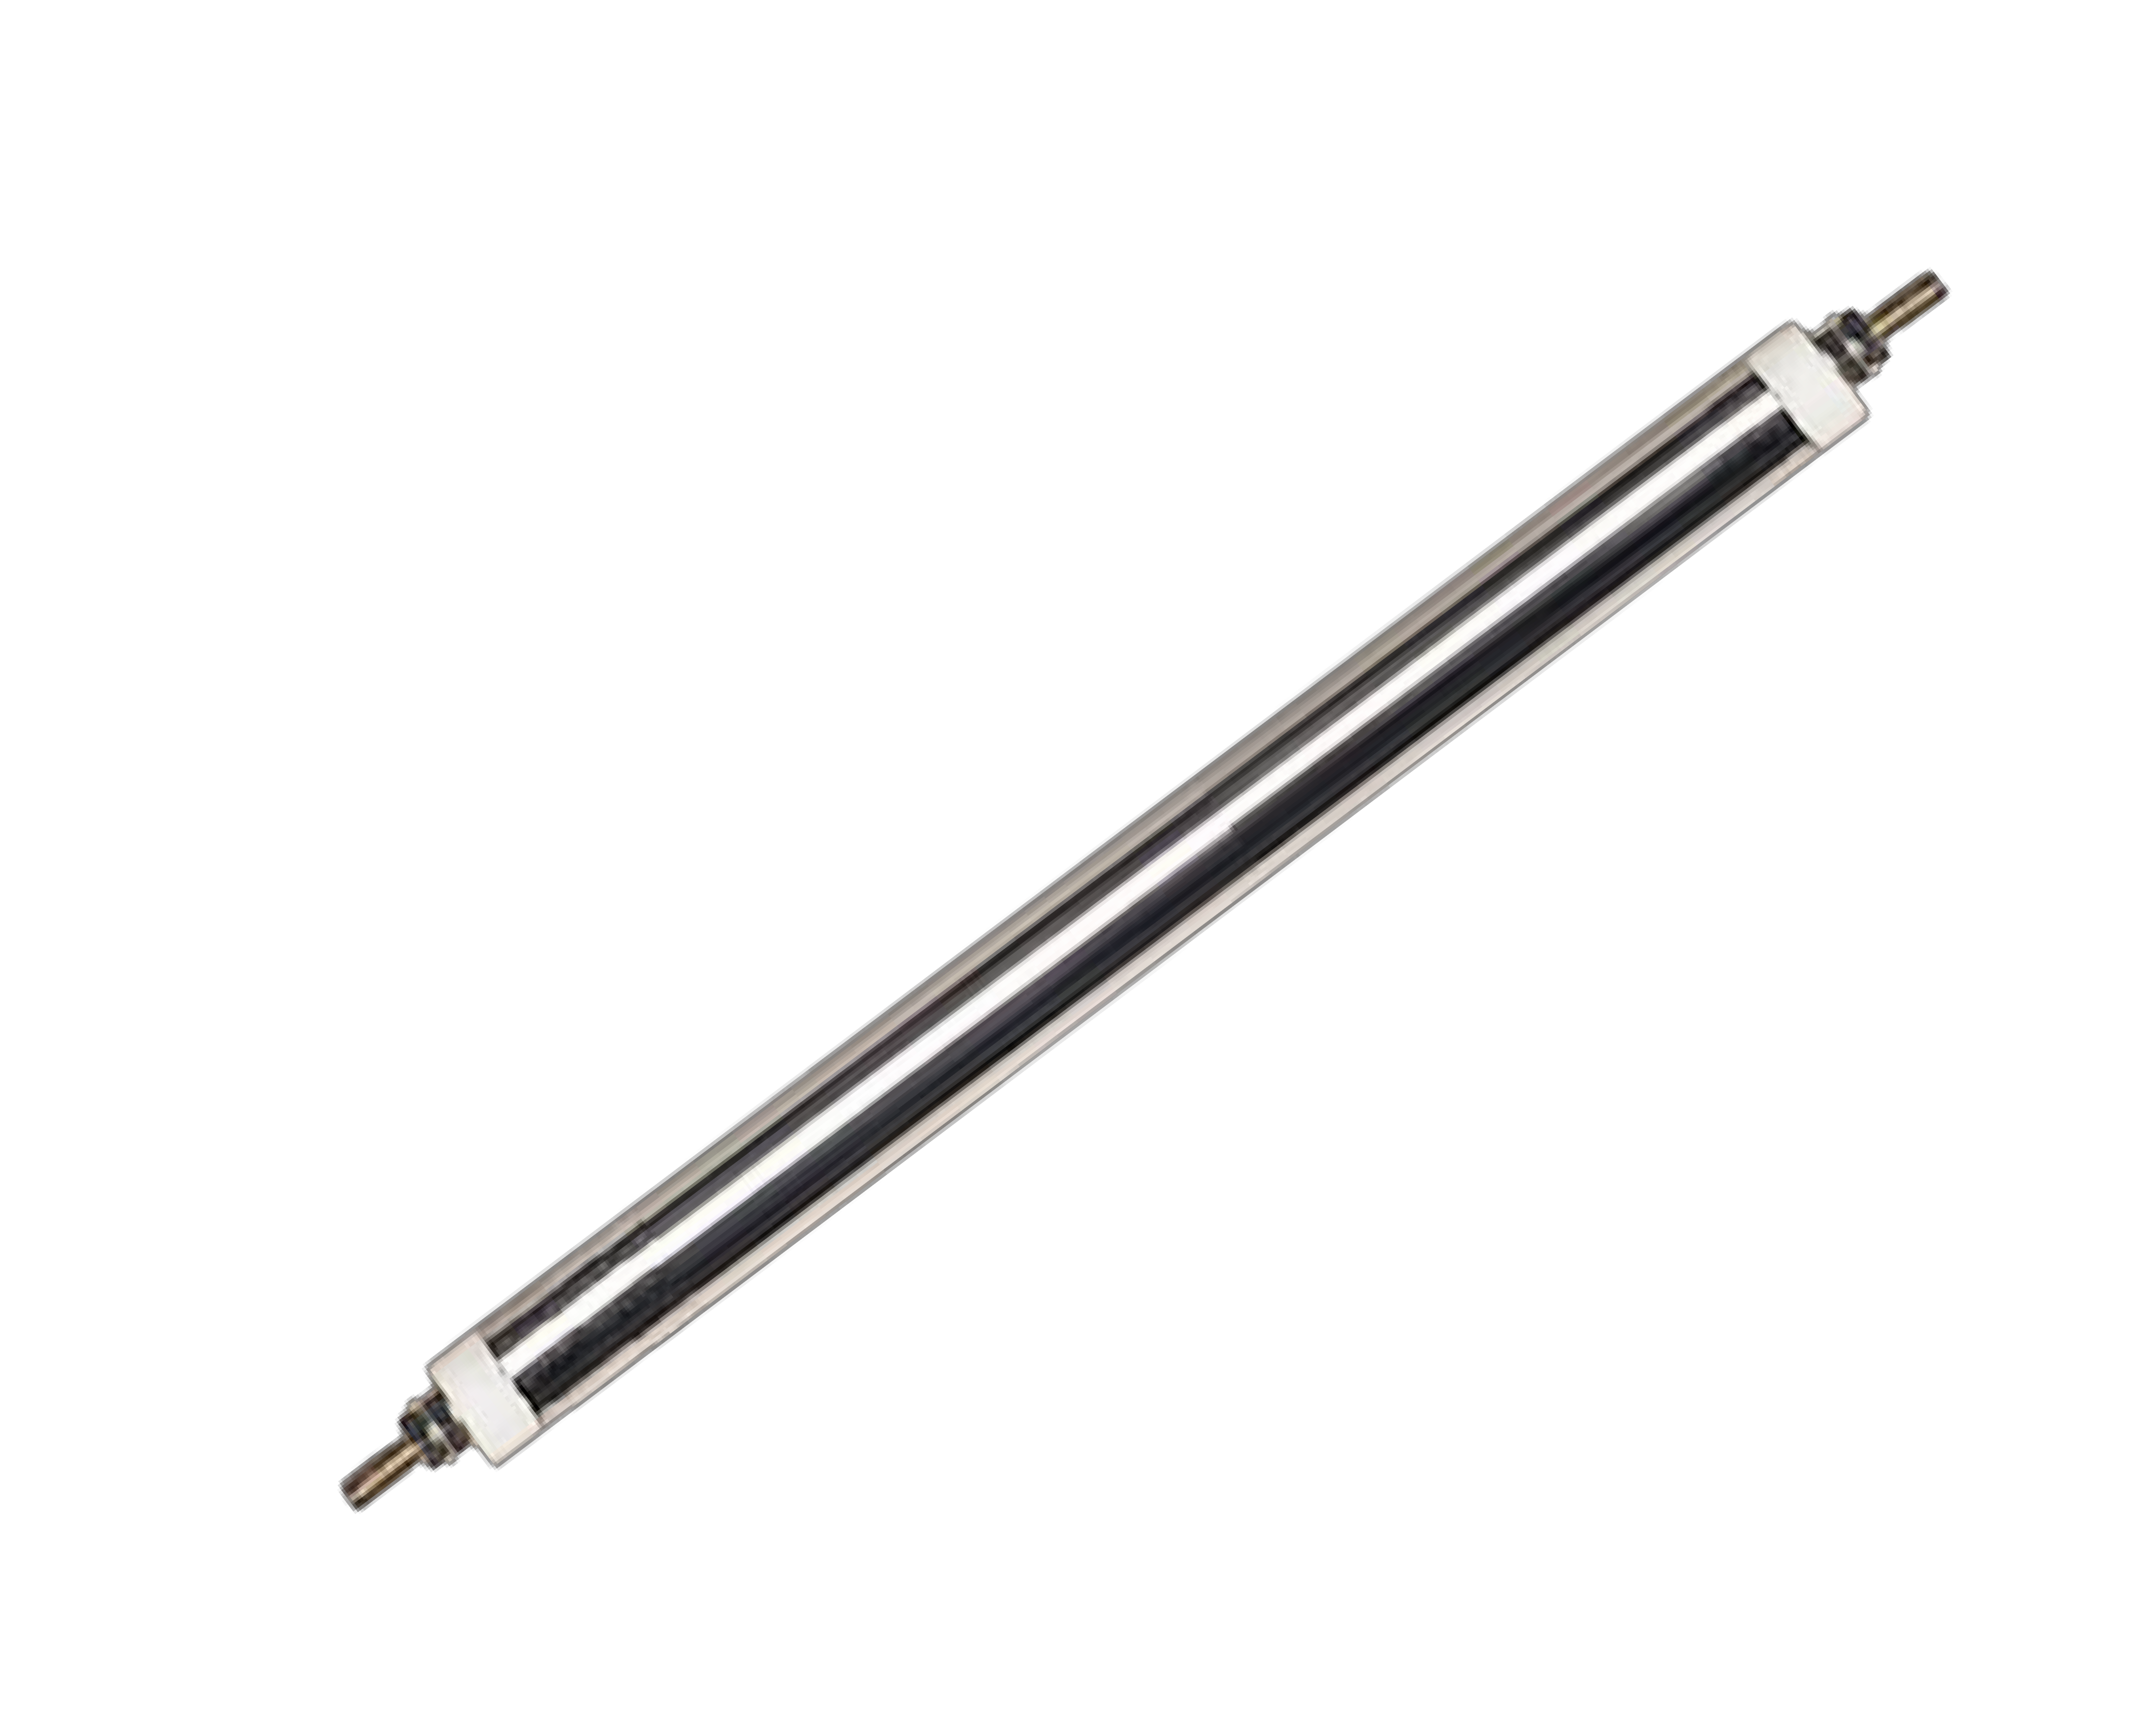
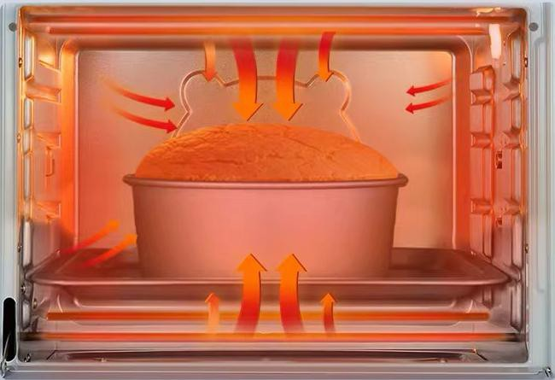

想一想
加热管
如何判断加热管内部是否断开呢？

